Slide 1
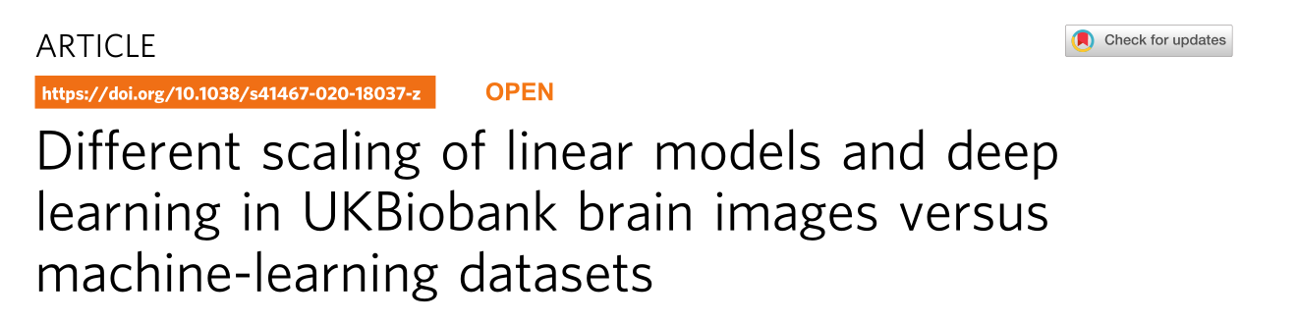


Slide 2
Summary
1. 选取数据集：MINST,Fashion, UKBiobank brain images
2. 选用模型：profiled the performance of deep, kernel, and linear models
3. Results:
MINST/Fashion: prediction accuracy consistently improves when escalating from linear models to shallow-nonlinear models, and further improves with deep-nonlinear model
UKBiobank images:simple linear models perform on par with more complex, highly parameterized models in age/sex prediction across increasing sample sizes
我们研究的目的是评估使用非线性方法甚至深度学习来预测重要的人口统计学或生活方式表型能在多大程度上受益于脑成像数据分析。为了使结果具有可泛化性，我们希望阐明脑成像数据中的一般类型的信息，以及这些属性是否需要更复杂的模型，以最大限度地利用不断增加的样本量。获得如此重要的直觉将使我们不仅能观察到一种特定的有效分析方法对大脑成像数据

Slide 3
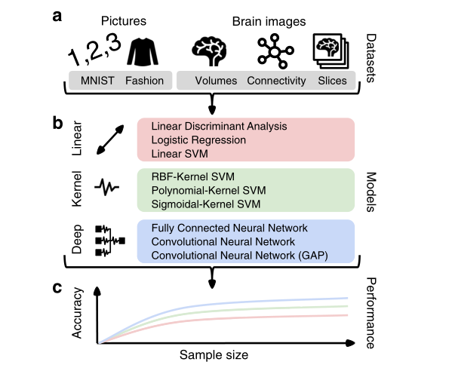
(1): MNIST图像被分类为不同的手写数字，Zalando的时尚图像被分类为不同类型的服装。从UKBiobank资源中获得了大脑结构和功能的几种表示:来自结构MRI的区域体积和全脑切片，以及来自静息状态功能MRI的功能连通性强度。脑图像数据被用来预测被试的年龄和性别，分为10个亚组，以匹配MNIST和Fashion的10个目标类别
(2)models: a. classical linear models
b. kernel support vector machines (SVMs)
c. DNN
每个模型类，我们选择了三种具有代表性的算法,如左图所示

Slide 4
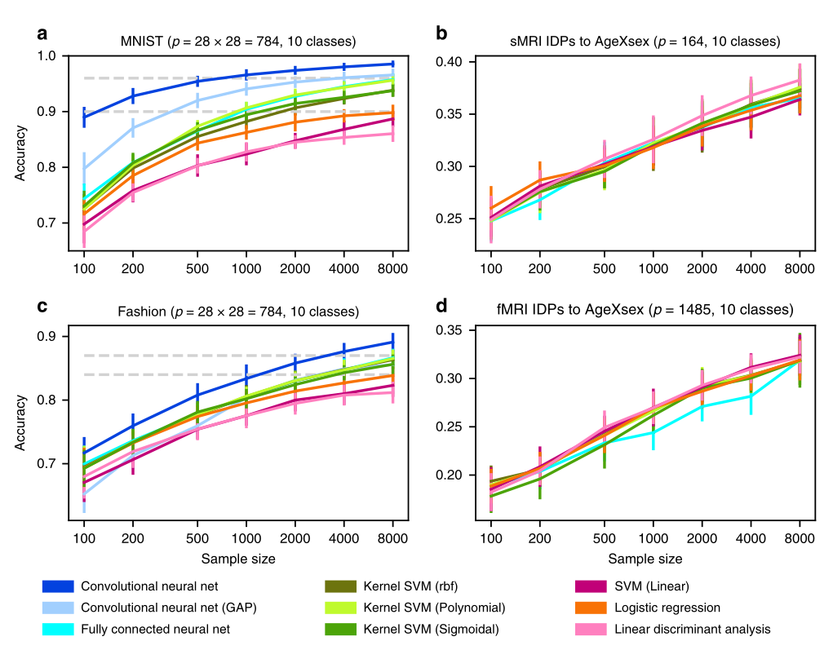
MNIST
c. Fashion

Slide 5
对数据的处理：
脑成像数据：根据被试的年龄和性别分成十类
UKBB provides high-level imaging-derived phenotypes (IDPs) of resting-state functional brain MRI (independent component analysis-based functional connectivity) and structural brain MRI regional gray and white matter features), which brought the >100,000 gray matter voxels per brain scan to a dimensionality that is akin to the dimensionality of MNIST and Fashion: p = 1485 variables for functional MRI and p = 164 variables for structural MRI.
对于sMRI图像，为了与MNIST和Fashion的可比性，我们应用了一个额外的降维步骤。为了保持数据集之间的模型复杂性可比性(与输入变量相关，因此在构建预测模型时需要拟合的模型参数数量)，sMRI数据通过三维降维方法减少到784个特征，如MNIST/Fashion。这些特征筛选方法中的每一种都遵循一种流行的，但不同的方法来执行特征选择/工程，如下:(a)单变量特征选择(f检验)在假设变量之间的统计独立性的情况下选择输入变量。(b)递归特征消除在逻辑回归的四个步骤中使用，每个步骤丢弃当前活动变量集中25%最小的预测输入变量
问题：预测精度没有显著提升

Slide 6
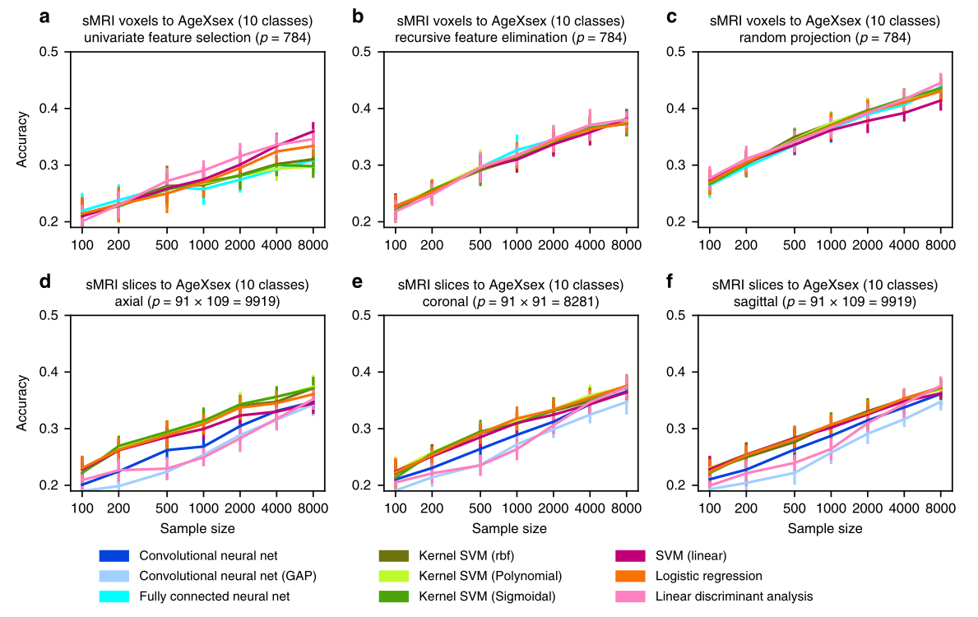
对脑成像数据的进一步探究

Slide 7
结论
1.首先，线性模型在MNIST和Fashion上的表现随着样本量的增加而饱和(内核模型和深度模型较少)，但在预测脑成像数据的关键表型差异方面没有
2.其次，在MNIST和Fashion中，核模型始终优于线性模型，而在我们对基于脑图像的个体间人口统计和生活方式指标预测的分析中，情况并非如此。第三，深度模型在MNIST和Fashion上的表现明显优于线性和核模型，但在我们对大脑图像进行的分析中却不是这样。
【震惊】

Slide 8
Code availability
Source code is available at http://github.com/maschulz/deeperbrain.

